Slide 1
Проект бюджета Иркутского районного муниципального образования на 2023 – 2025 годы

Slide 2
Уважаемые жители Иркутского районного муниципального образования!
В целях обеспечения прозрачности и открытости бюджета и бюджетного процесса представляем Вашему вниманию информационный ресурс «Бюджет для граждан», который познакомит Вас с основными характеристиками бюджета Иркутского районного муниципального образования на 2023 год и плановый период 2024 и 2025 годов.
Как Вы уже знаете, «Бюджет для граждан» - это аналитический материал, доступный для широкого круга пользователей, в который включены сведения основанные на официальной информации об основных показателях социально-экономического развития, задачах и приоритетных направлениях бюджетной политики, источниках доходов бюджета и планируемых расходах бюджета Иркутского районного муниципального образования.
Каждый житель Иркутского районного муниципального образования должен иметь возможность узнать, сколько средств поступает в бюджет Иркутского районного муниципального образования, на что они расходуются и какие результаты при этом достигаются. Жители Иркутского районного муниципального образования должны быть уверены, что передаваемые ими в распоряжение муниципалитета средства приносят конкретные результаты как для общества в целом, так и для каждого человека. Надеюсь, что представленная информация будет полезна тем, кому небезразлично будущее Иркутского районного муниципального образования.
Схемы и диаграммы позволят Вам наглядно увидеть и понять структуру доходов и расходов бюджета Иркутского районного муниципального образования.
С уважением,
Мэр Иркутского районного муниципального образования
Л.П. Фролов

Slide 3
Иркутское районное муниципальное образование
3
городских муниципальных образования
+
18
сельских муниципальных образования
Численность постоянного населения (тыс. чел.) | 136,9 | 139,3 | 141,7 | 142,8 | 146,4 | 150,0
 | 2020 год (Факт) | 2021 год (Факт) | 2022год (Оценка) | 2023 год (Прогноз) | 2024 год (Прогноз) | 2025 год (Прогноз)

Slide 4
Основные направления налоговой политики Иркутского районного муниципального образования
Налоговая политика Иркутского района на 2023 год и плановый период 2024 и 2025 годов направлена на сохранение и развитие налогового потенциала и обеспечение роста доходной части бюджета за счет повышения собираемости налоговых и неналоговых доходов, сокращение задолженности по платежам в бюджет, обеспечение сбалансированности и устойчивости бюджета Иркутского района.
Приоритетной задачей налоговой политики Иркутского района в трехлетней перспективе 2023 – 2025 годов будет продолжение работы по укреплению и развитию доходной базы бюджета за счет наращивания стабильных доходных источников, ее пополнения и мобилизации в бюджет имеющихся резервов
Продолжена реализация решения о полной замене дотаций на выравнивание бюджетной обеспеченности муниципальных районов (городских округов) на дополнительные нормативы отчислений в бюджет Иркутского района от налога на доходы физических лиц (далее – НДФЛ), подлежащего зачислению в областной бюджет с 1 января 2019 года. Соответствующее решение Думы Иркутского района принято от 30.08.2018 №51-523/рд.

Slide 5
Основные направления налоговой политики Иркутского районного муниципального образования
Налоговая политика ИРМО в трехлетней перспективе будет учитывать изменения законодательства на федеральном уровне, основными из которых являются
установление Законом Иркутской области «Об областном бюджете на 2023 год и плановый период 2024 и 2025 годов» бюджетам муниципальных районов (городских округов) на 2023 год дифференцированных нормативов отчислений в местные бюджеты от налога, взимаемого в связи с применением упрощенной системы налогообложения, в целях стимулирования муниципальных образований по увеличению доходов местных бюджетов от налогообложения субъектов малого и среднего предпринимательства
установление Законом Иркутской области от 22.10.2013 № 74-ОЗ «О межбюджетных трансфертах и нормативах отчислений доходов в местные бюджеты» единого норматива от платы за негативное воздействие на окружающую среду (далее – плата за НВОС) с 01.01.2021 в бюджеты муниципальных районов (городских округов) в размере 40% от суммы экологического платежа. Таким образом, с 2021 года обеспечивается зачисление платы за НВОС в бюджеты муниципальных районов (городских округов) в полном объеме

Slide 6
Основные направления налоговой политики Иркутского районного муниципального образования
Налоговая политика ИРМО в трехлетней перспективе будет учитывать изменения законодательства на федеральном уровне, основными из которых являются
перераспределение с 2020 года в федеральный и областной бюджеты суммы штрафов, вынесенные соответственно федеральными органами исполнительной власти и органами исполнительной власти субъектов Российской Федерации, что приведет к потерям бюджетов муниципальных районов
вступление положения статей 16.6, 17.5, 78.2 Федерального закона от 10.01.2002 № 7-ФЗ «Об охране окружающей среды», в соответствии с которым с 01.09.2022 года плата за негативное воздействие на окружающую среду, административные штрафы за правонарушения в области охраны окружающей среды и природопользования, платежи по искам о возмещении вреда, причиненного окружающей среде, а также при добровольном возмещении указанного вреда имеют целевой характер, при поступлении в бюджеты бюджетной системы Российской Федерации используются на определенные мероприятия, что приведет к сокращению финансирования первоочередных расходов бюджета и не сбалансированности бюджета

Slide 7
Основные направления налоговой политики Иркутского районного муниципального образования
Налоговая политика ИРМО в трехлетней перспективе будет учитывать изменения законодательства на федеральном уровне, основными из которых являются
принятие Федерального закона от 14.07.2022 № 263-ФЗ «О внесении изменений в части первую и вторую Налогового кодекса Российской Федерации» в части полного перехода уплаты налогов налогоплательщиками в виде единого налогового платежа (далее – ЕНП) с 01.01.2023 года. С 1 июля 2022 года стартовал пилотный проект по введению ЕНП для юридических лиц и индивидуальных предпринимателей, целью которого является создание более комфортных условий для исполнения обязанности по уплате обязательных платежей, сокращение времени на оформление платежных поручений, а также минимизация ошибок плательщика при заполнении расчетных документов. Вместе с тем, введение ЕНП предполагает зачисление налогов в бюджеты 1 раз в месяц, что увеличивает риски образования временных кассовых разрывов местных бюджетов. Это негативно скажется на сбалансированности бюджетов и своевременном исполнении расходных обязательств, что является особенно важным ввиду принятых на уровне Российской Федерации решений о сокращении сроков по оплате принятых товаров, работ, услуг

Slide 8
Основные направления налоговой политики Иркутского районного муниципального образования
► взаимодействие с органами местного самоуправления поселений по вопросам правомерности и полноты поступления доходов в консолидированный бюджет ИРМО, а также повышения налогового потенциала территории муниципальных образований
► поддержка субъектов малого и среднего предпринимательства
► повышение собираемости налогов в бюджет ИРМО
► мобилизация резервов доходной базы бюджета ИРМО
► совершенствование администрирования доходов бюджета ИРМО
► проведения мониторинга изменений законодательства о налогах и сборах и бюджетного законодательства Российской Федерации, а также законодательства Российской Федерации, законов Иркутской области и муниципальных правовых актов органов местного самоуправления Иркутского районного муниципального образования, при необходимости приведение в соответствие с ними муниципальных правовых актов в части доходной части бюджета ИРМО

Slide 9
Целесообразность замены дотации
Муниципальный район
Субъект Российской Федерации
увеличение собираемости налогов и развитие имеющейся на территории муниципальных образований налоговой базы
возможность для местных органов власти самостоятельно прогнозировать собственные доходы на длительный период
заинтересованность органов местного самоуправления в работе по повышению доходной базы
обеспечение местных бюджетов доходами, необходимыми для выполнения собственных и делегированных полномочий
Средства, полученные муниципальным районом по дополнительному нормативу отчислений от НДФЛ сверх расчетного объема дотации на выравнивание бюджетной обеспеченности муниципальных районов, изъятию в бюджет субъекта Российской Федерации и (или) учету при последующем распределении межбюджетных трансфертов местным бюджетам не подлежат.

Slide 10
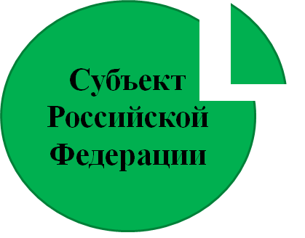
Зачисление НДФЛ в бюджет Иркутского района
дополнительный норматив отчислений по НДФЛ
В соответствии с бюджетным законодательством РФ
Район
С сельских поселений: 34,25%
С городских поселений: 31,25%

Slide 11
Основные понятия
Доходы
Расходы
это поступление денежных средств в бюджет в соответствии с законодательством Российской Федерации
это выбытие денежных средств из бюджета
Бюджет

Slide 12
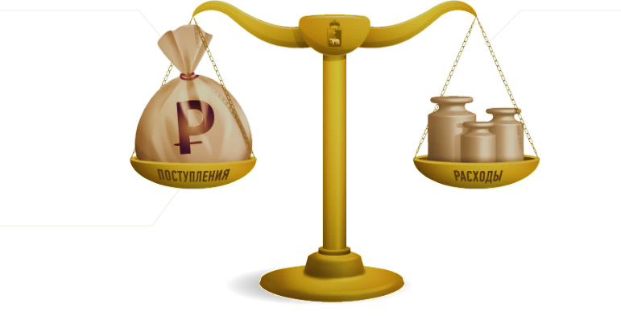
Основные характеристики бюджета
Расходы превышают доходы
Доходы превышают расходы
ДОХОДЫ
РАСХОДЫ
РАСХОДЫ
ДОХОДЫ
Дефицит
Профицит
принимается решение об источниках покрытия дефицита (использование накоплений, остатков, привлечение кредитов)
Сбалансированность бюджета
по доходам и расходам – основополагающее требование при составлении и утверждении бюджета
принимается решение об использовании профицита (накопление резервов, остатков, погашение кредитов)
Рост долга и (или) снижение остатков (накоплений) средств бюджета
Снижение долга и (или) рост остатков (накоплений) средств бюджета

Slide 13
Этапы бюджетного процесса
Бюджетный процесс
– это ежегодное составление и рассмотрение проекта бюджета,
утверждение и исполнение бюджета, контроль за его исполнением,
осуществление бюджетного учета, рассмотрение и утверждение
бюджетной отчетности.
1 этап
Составление
2 этап
Рассмотрение и утверждение
3 этап
Исполнение
4 этап
Предоставление отчетности
Контроль
ОТКРЫТЫЕ ПУБЛИЧНЫЕ СЛУШАНИЯ по проекту бюджета и отчету об исполнении

Slide 14
Материалы, используемые для формирования бюджета
Бюджетный кодекс Российской Федерации
Закон Иркутской области от 22.10.2013 № 74-ОЗ О межбюджетных трансфертах и нормативах отчислений доходов в местные бюджеты»
Прогнозные данные главных администраторов доходов и главных распорядителей бюджетных средств
Положение о бюджетном процессе Иркутского районного муниципального образования
Прогноз социально-экономического развития Иркутского района
Муниципальные программы
Основные направления бюджетной и налоговой политики

Slide 15
Структура доходов бюджета
Доходы бюджета - денежные средства, поступающие в бюджет в соответствии с законодательством Российской Федерации.
Налоговые доходы
доходы от налогов и сборов, предусмотренных законодательством Российской Федерации, в том числе от налогов, предусмотренных специальными налоговыми режимами и законодательством Иркутской области
Неналоговые доходы доходы от использования имущества, находящегося в государственной или муниципальной собственности, природных ресурсов, от различного вида услуг, а также платежи в виде штрафов или иных санкций за нарушение законодательства
Безвозмездные поступления поступившие в бюджет денежные средства на безвозмездной и безвозвратной основе из других бюджетов бюджетной системы (межбюджетные трансферты)

Slide 16
Доходы бюджета
Неналоговые доходы
Безвозмездные поступления
Акцизы по подакцизным товарам
Налог, взимаемый в связи с применением упрощенной системы налогообложения
Единый налог на вмененный доход для отдельных видов деятельности
Единый сельскохозяйственный налог
Налог, взимаемый в связи с применением патентной системы налогообложения
Государственная пошлина
Налог на доходы физических лиц
Налоговые доходы
Доходы от использования имущества, находящегося в государственной и муниципальной собственности
Платежи при пользовании природными ресурсами
Доходы от оказания платных услуг (работ) и компенсации затрат государства
Доходы от продажи материальных и нематериальных активов
Штрафы, санкции, возмещение ущерба
Прочие неналоговые доходы
Дотации
Субсидии
Субвенции
Иные межбюджетные трансферты
Прочие безвозмездные поступления от других бюджетов бюджетной системы

Slide 17
Утвержденные характеристики бюджета Иркутского районного муниципального образования, млн. руб.
Доходная часть бюджета Иркутского районного муниципального образования сформирована с учётом изменений налогового законодательства, обеспечения бюджетной устойчивость в среднесрочной перспективе
Доходы
Расходы
Дефицит
Наименование | 2021 год | 2022 год | 2023 год | 2024 год | 2025 год
Доходы | 5 760,5 | 6 314,7 | 7 981,1 | 7 672,6 | 6 762,8
Расходы | 5 726,8 | 6 431,1 | 8 242,8 | 7 954,4 | 7 100,9
Дефицит (профицит) | + 33,7 | -116,4 | -261,7 | -281,7 | -338,1

Slide 18
Сведения об объеме и структуре доходов бюджета Иркутского районного муниципального образования на 2021 - 2025 годы, млн.руб.
Наименование | 2021 год | Уд. вес, % | 2022 год | Уд. вес, % | 2023 год (прогноз) | Уд. вес, % | 2024 год (прогноз) | Уд. вес, % | 2025 год (прогноз) | Уд. вес, %
Налоговые доходы | 1 046,1 | 18,2 | 1 326,3 | 21,0 | 1 302,5 | 16,3 | 1 027,5 | 13,4 | 1 059,6 | 15,7
Неналоговые доходы | 235,7 | 4,1 | 283,9 | 4,5 | 2 341,2 | 29,3 | 1 844,9 | 24,0 | 2 355,5 | 34,8
Безвозмездные поступления | 4 478,7 | 77,7 | 4 704,5 | 74,5 | 4 337,4 | 54,3 | 4 800,2 | 62,6 | 3 347,7 | 49,5
ИТОГО | 5 760,5 | 100,0 | 6 314,7 | 100,0 | 7 981,1 | 100,0 | 7 672,6 | 100,0 | 6 762,8 | 100,0

Slide 19
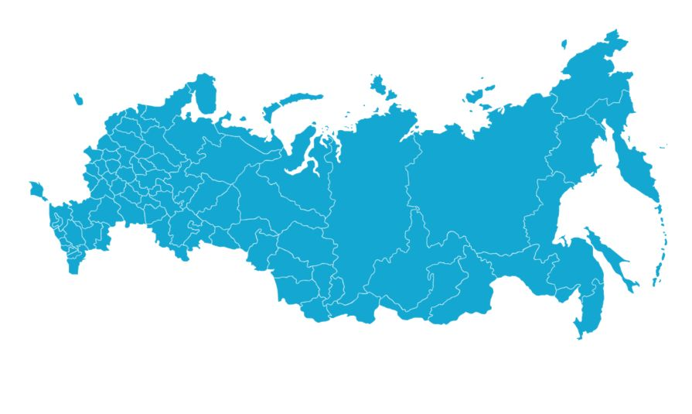
Распределение налогов
Наименование доходов | Федеральный бюджет | Областной бюджет | Бюджеты муниципальных районов | Бюджеты поселений
Налог на доходы физических лиц
Акцизы
Налог, взимаемый в связи с применением упрощенной системы налогообложения
Единый сельскохозяйственный налог
Налог, взимаемый в связи с применением патентной системы налогообложения
Государственная пошлина
Задолженность по отмененным налогам

Slide 20
Доходы бюджета Иркутского районного муниципального образования на 2023 - 2025 годы, млн.руб.
16,3%
13,4%
15,7%
Наименование | 2023 год | 2024 год | 2025 год
Налоговые доходы | 1 302,5 | 1 027,5 | 1 059,6
Неналоговые доходы | 2 341,2 | 1 844,9 | 2 355,5
Безвозмездные поступления | 4 337,4 | 4 800,2 | 3 347,7
29,3%
24,0%
34,8%
54,3%
62,6%
49,5%

Slide 21
Доходы бюджета Иркутского районного муниципального образования за 2023 - 2025 годы, млн.руб.
Доходы районного бюджета на 2023 год запланированы в сумме 7 981,1 млн. рублей. В 2024 году доходы районного бюджета прогнозируются в объеме 7 672,6 млн. рублей, что на 308,5 млн. рублей (-3,9%) меньше прогнозируемого поступления в 2023 году. В 2025 году доходы районного бюджета прогнозируются в объеме 6 762,8 млн. рублей, что на 909,8 млн. рублей (-11,9%) меньше прогнозируемого поступления в 2024 году.
На 2023 год и плановый период 2024 и 2025 годов не планируется дотация на выравнивание бюджетной обеспеченности ввиду ее замены дополнительными нормативами отчислений от налога на доходы физических лиц.
Снижение безвозмездных поступлений в 2025 году обусловлено тем, что в проекте закона Иркутской области «Об областном бюджете на 2023 год и на плановый период 2024 и 2025 годов» объем межбюджетных трансфертов не полностью распределен между бюджетами муниципальных образований Иркутской области.
1 302,5
1 027,5
1 059,6
1 844,9
2 341,2
2 355,5
4 800,2
4 337,4
3 347,7

Slide 22
Налоговые доходы бюджета на 2023 - 2025 годы, млн.руб.
Наименование | 2023 год | 2024 год | 2025 год
Налог на доходы физических лиц | 668,2 | 572,2 | 585,8
Налог, взимаемый в связи с применением упрощенной системы налогообложения | 560,8 | 377,7 | 392,8
Единый сельскохозяйственный налог, Патент | 53,8 | 56,0 | 58,2
Прочие налоговые доходы | 19,7 | 21,6 | 22,7
51,3%
43,1%
55,7%
55,3%
36,8%
37,1%
4,1%
5,4%
5,5%
2,1%
1,5%
2,1%

Slide 23
Неналоговые доходы на 2023 - 2025 годы, млн.руб.
Наименование | 2023 год | 2024 год | 2025 год
Доходы от использования имущества, находящегося в государственной и муниципальной собственности | 2 114,1 | 1 617,8 | 2 124,6
Платежи при пользовании природными ресурсами | 95,3 | 99,1 | 103,1
Доходы от оказания платных услуг и компенсации затрат государства | 115,9 | 116,1 | 115,9
Доходы от продажи материальных и нематериальных активов | 14,9 | 10,9 | 10,9
Штрафы, санкции, возмещение ущерба | 1,0 | 1,0 | 1,0
НЕНАЛОГОВЫЕ ДОХОДЫ
Штрафы, санкции, возмещение ущерба
Доходы от использования имущества, находящегося в государственной и муниципальной собственности
Платежи при пользовании природными ресурсами
Доходы от оказания платных услуг и компенсации затрат государства
Доходы от продажи материальных и нематериальных активов

Slide 24
Безвозмездные поступления на 2023 - 2025 годы, млн.руб.
Наименование | 2023 год | 2024 год | 2025 год
Субсидии | 1 307,4 | 2 005,3 | 673,8
Субвенции | 2 914,1 | 2 684,3 | 2 673,9
Иные межбюджетные трансферты | 115,9 | 110,6 | -
67,2%
55,9%
79,9%
41,7%
30,1%
20,1%
2,7%
2,4%

Slide 25
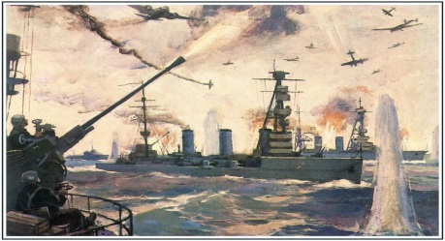
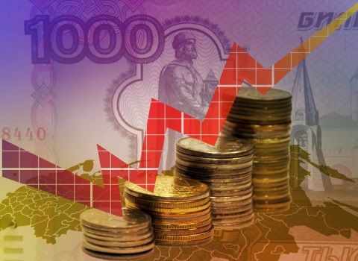
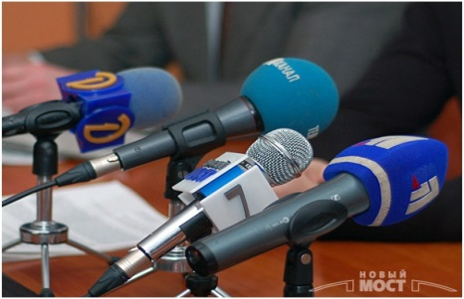
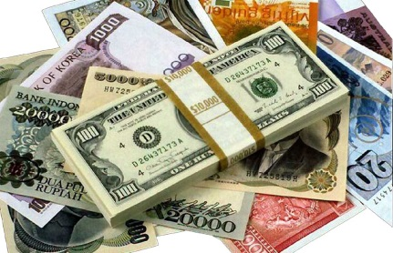
Расходы бюджета
Общегосударственные вопросы
Национальная оборона
Национальная безопасность и правоохранительная деятельность
Физическая культура и спорт
Социальная политика
Образование
Культура, кинематография
Национальная экономика
Жилищно-коммунальное хозяйство
Межбюджетные трансферты
Обслуживание муниципального долга
Средства массовой информации

Slide 26
Функциональная структура расходов, млн. руб.
2023 год
2024 год
2025 год
2023 год
2024 год
2025 год
Общегосударственные вопросы
Культура, кинематография
485,3
468,6
459,2
17,0
17,1
16,9
Национальная оборона
Социальная политика
0,6
0,1
0,7
65,3
66,7
68,2
Национальная безопасность и правоохранительная деятельность
Физическая культура и спорт
54,5
73,6
91,4
4,8
4,8
4,8
Национальная экономика
Средства массовой информации
53,3
42,3
28,6
10,2
10,2
10,2
Жилищно-коммунальное хозяйство
Обслуживание государственного и муниципального долга
164,6
623,1
680,8
4,5
5,6
5,9
Охрана окружающей среды
Межбюджетные трансферты
95,3
99,1
103,1
368,9
295,9
287,4
Образование
6 918,6
6 168,4
5 156,2

Slide 27
Основные направления бюджетной политики Иркутского районного муниципального образования
Бюджетная политика будет сохранять преемственность курса текущего финансового года, сохранять социальную направленность бюджета ИРМО, безусловное исполнение социальных обязательств, в том числе необходимости выполнения обязательств по повышению заработной платы «указным» категориям работников, в связи с повышением минимального размера оплаты труда.
Проект закона Иркутской области «О внесении изменений в Закон Иркутской области «О межбюджетных трансфертах и нормативах отчислений доходов в местные бюджеты» - в части продления льготы по уплате налога на имущество.
При планировании расходов учтены положения:
- Федерального закона от 26.03.2022 № 71-ФЗ «О внесении изменений в отдельные законодательные акты Российской Федерации»;
- Федеральный закон от 10.01.2002 № 7-ФЗ «Об охране окружающей среды».

Slide 28
Основные направления бюджетной политики Иркутского районного муниципального образования
В части межбюджетных отношений между областью, районом и поселениями сохраняется введенное с 1 января 2022 года перераспределение полномочий:
Иркутское районное муниципальное образование будет исполнять государственные полномочия по расчету и предоставлению дотации на выравнивание бюджетной обеспеченности поселений за счет передаваемых бюджету района субвенций в соответствии с Законом Иркутской области от 30.11.2021 № 121-оз. Как и ранее, при распределении дотации на выравнивание бюджетной обеспеченности за счет средств районного бюджета сохраняется действующий подход, когда часть общего объема финансовой поддержки поселений будет предоставляться в виде дотации на выравнивание бюджетной обеспеченности городских и сельских поселений, другая часть - в виде иных межбюджетных трансфертов
Закон Иркутской области от 30.11.2021 № 121-оз «О наделении органов местного самоуправления государственными полномочиями по расчету и предоставлению дотаций на выравнивание бюджетной обеспеченности поселений, входящих в состав муниципального района области, бюджетам поселений за счет средств областного бюджета»
Закон Иркутской области от 22.10.2013 № 74-оз «О межбюджетных трансфертах и нормативах отчислений доходов в местные бюджеты»

Slide 29
Сведения о расходах по разделам и подразделам классификации расходов бюджета Иркутского районного муниципального образования на 2021 - 2025 годы, млн.руб.
Наименование показателя | КФСР | 2021 | 2022 | 2023 | 2024 | 2025
ОБЩЕГОСУДАРСТВЕННЫЕ ВОПРОСЫ | 0100 | 398,4 | 449,7 | 485,3 | 468,6 | 459,2
Функционирование высшего должностного лица субъекта Российской Федерации и муниципального образования | 0102 | 4,9 | 5,5 | 6,2 | 6,2 | 6,2
Функционирование законодательных (представительных) органов государственной власти и представительных органов муниципальных образований | 0103 | 12,7 | 13,7 | 13,8 | 13,6 | 13,8
Функционирование Правительства Российской Федерации, высших исполнительных органов государственной власти субъектов Российской Федерации, местных администраций | 0104 | 148,3 | 174,6 | 189,3 | 188,2 | 188,2
Судебная система | 0105 | 0,1 | 0,3 | 0,0 | 0,0 | 0,0
Обеспечение деятельности финансовых, налоговых и таможенных органов и органов финансового (финансово-бюджетного) надзора | 0106 | 41,9 | 49,2 | 53,9 | 49,7 | 49,6
Обеспечение проведения выборов и референдумов | 0107 | 0,6 | 0,4 | 0,0 | 19,8 | 17,8
Резервные фонды | 0111 | 0,0 | 0,0 | 3,0 | 3,0 | 3,0
Другие общегосударственные вопросы | 0113 | 190,0 | 206,1 | 219,1 | 188,1 | 180,6

Slide 30
Сведения о расходах по разделам и подразделам классификации расходов бюджета Иркутского районного муниципального образования на 2021 - 2025 годы, млн.руб.
Наименование показателя | КФСР | 2021 | 2022 | 2023 | 2024 | 2025
НАЦИОНАЛЬНАЯ ОБОРОНА | 0200 | 0,6 | 0,1 | 0,6 | 0,1 | 0,7
Мобилизационная подготовка экономики | 0204 | 0,6 | 0,1 | 0,6 | 0,1 | 0,7
НАЦИОНАЛЬНАЯ БЕЗОПАСНОСТЬ И ПРАВООХРАНИТЕЛЬНАЯ ДЕЯТЕЛЬНОСТЬ | 0300 | 17,5 | 48,9 | 54,5 | 73,6 | 91,4
Защита населения и территории от чрезвычайных ситуаций природного и техногенного характера, пожарная безопасность | 0310 | 17,0 | 48,2 | 53,8 | 72,8 | 90,7
Другие вопросы в области национальной безопасности и правоохранительной деятельности | 0314 | 0,5 | 0,7 | 0,7 | 0,7 | 0,7
НАЦИОНАЛЬНАЯ ЭКОНОМИКА | 0400 | 126,3 | 139,2 | 53,3 | 42,3 | 28,6
Сельское хозяйство и рыболовство | 0405 | 3,1 | 10,0 | 5,6 | 5,6 | 5,6
Дорожное хозяйство (дорожные фонды) | 0409 | 40,9 | 60,0 | 43,9 | 33,1 | 19,2
Другие вопросы в области национальной экономики | 0412 | 82,3 | 69,2 | 3,7 | 3,6 | 3,7
ЖИЛИЩНО-КОММУНАЛЬНОЕ ХОЗЯЙСТВО | 0500 | 259,2 | 185,0 | 164,6 | 623,1 | 680,8
Коммунальное хозяйство | 0502 | 259,2 | 185,0 | 164,6 | 623,1 | 680,8
ОХРАНА ОКРУЖАЮЩЕЙ СРЕДЫ | 0600 | 0,1 | 7,6 | 95,3 | 99,1 | 103,1
Сбор, удаление отходов и очистка сточных вод | 0602 | 0,0 | 0,0 | 0,0 | 0,0 | 0,0
Другие вопросы в области охраны окружающей среды | 0605 | 0,1 | 7,6 | 95,3 | 99,1 | 103,1

Slide 31
Сведения о расходах по разделам и подразделам классификации расходов бюджета Иркутского районного муниципального образования на 2021 - 2025 годы, млн.руб.
Наименование показателя | КФСР | 2021 | 2022 | 2023 | 2024 | 2025
ОБРАЗОВАНИЕ | 0700 | 6 171,0 | 5 087,1 | 6 918,6 | 6 168,4 | 5 156,2
Дошкольное образование | 0701 | 1 294,9 | 1 139,1 | 2 828,8 | 1 469,0 | 1 411,0
Общее образование | 0702 | 2 969,4 | 3 713,6 | 3 821,8 | 4 434,2 | 3 482,3
Дополнительное образование детей | 0703 | 118,1 | 144,9 | 163,2 | 160,9 | 160,4
Профессиональная подготовка, переподготовка и повышение квалификации | 0705 | 1 717,0 | 1,0 | 1,5 | 1,0 | 1,1
Молодежная политика | 0707 | 9,9 | 15,2 | 22,9 | 23,2 | 20,9
Другие вопросы в области образования | 0709 | 61,6 | 73,3 | 80,4 | 80,1 | 80,6
КУЛЬТУРА, КИНЕМАТОГРАФИЯ | 0800 | 12,1 | 13,6 | 17,0 | 17,1 | 16,9
Культура | 0801 | 12,0 | 13,5 | 16,9 | 17,0 | 16,8
Другие вопросы в области культуры, кинематографии | 0804 | 0,1 | 0,1 | 0,1 | 0,1 | 0,1
СОЦИАЛЬНАЯ ПОЛИТИКА | 1000 | 76,3 | 82,5 | 65,3 | 66,7 | 68,2
Пенсионное обеспечение | 1001 | 8,0 | 8,5 | 9,2 | 9,2 | 9,2
Социальное обеспечение населения | 1003 | 37,3 | 40,2 | 13,2 | 14,7 | 16,1
Охрана семьи и детства | 1004 | 26,5 | 29,4 | 38,5 | 38,5 | 38,5
Другие вопросы в области социальной политики | 1006 | 4,6 | 4,4 | 4,4 | 4,4 | 4,4
ФИЗИЧЕСКАЯ КУЛЬТУРА И СПОРТ | 1100 | 0,3 | 2,9 | 4,8 | 4,8 | 4,8
Физическая культура | 1101 | 0,3 | 2,9 | 4,8 | 4,8 | 4,8
СРЕДСТВА МАССОВОЙ ИНФОРМАЦИИ | 1200 | 7,5 | 8,5 | 10,2 | 10,2 | 10,2
Периодическая печать и издательства | 1202 | 7,5 | 8,5 | 10,2 | 10,2 | 10,2

Slide 32
Сведения о расходах по разделам и подразделам классификации расходов бюджета Иркутского районного муниципального образования на 2021 - 2025 годы, млн.руб.
Наименование показателя | КФСР | 2021 | 2022 | 2023 | 2024 | 2025
ОБСЛУЖИВАНИЕ ГОСУДАРСТВЕННОГО И МУНИЦИПАЛЬНОГО ДОЛГА | 1300 | 0,0 | 0,1 | 4,5 | 5,6 | 5,9
Обслуживание государственного внутреннего и муниципального долга | 1301 | 0,0 | 0,1 | 4,5 | 5,6 | 5,9
МЕЖБЮДЖЕТНЫЕ ТРАНСФЕРТЫ ОБЩЕГО ХАРАКТЕРА БЮДЖЕТАМ БЮДЖЕТНОЙ СИСТЕМЫ РОССИЙСКОЙ ФЕДЕРАЦИИ | 1400 | 372,7 | 405,8 | 368,9 | 295,9 | 287,4
Дотации на выравнивание бюджетной обеспеченности субъектов Российской Федерации и муниципальных образований | 1401 | 301,4 | 364,0 | 328,0 | 265,6 | 256,1
Прочие межбюджетные трансферты общего характера | 1403 | 71,3 | 41,9 | 40,8 | 30,3 | 31,2
ВСЕГО: |  | 5 726,8 | 6 431,1 | 8 242,8 | 7 875,5 | 6 913,2

Slide 33
Функциональная структура расходов бюджета на 2023 год

Slide 34
Удельный вес расходов на социальную сферу в объеме расходов бюджета района, %
Расходы на социальную сферу
Прочие расходы

Slide 35
Расходы бюджета на социальную сферу на 2023-2025 годы, млн. руб.
Наименование | 2023 год | 2024 год | 2025 год
Образование | 6 918.6 | 6 168.4 | 5 156.2
Культура, кинематография | 17.0 | 17.1 | 16.9
Социальная политика | 65.3 | 66.7 | 68.2
Физическая культура и спорт | 4.8 | 4.8 | 4.8
95,6%
94,9%
2,7%
3,9%
4,5%
0,3%
0,1%
0,4%
0,1%
0,5%
0,1%

Slide 36
Расходы бюджета района
программные расходы
непрограммные расходы
Наименование | 2023 год | 2024 год | 2025 год
Программные расходы, млн. руб. | 8 203,2 | 7 820,5 | 6 859,7
Непрограммные расходы, млн. руб. | 39,7 | 55,0 | 53,5

Slide 37
Расходы бюджета района на 2021 – 2025 годы, млн. руб.
Наименование | 2021 год | 2022 год | 2023 год | 2024 год | 2025 год
Муниципальная программа "Развитие экономического потенциала в Иркутском районном муниципальном образовании" | 80.9 | 65.3 | 2.0 | 2.0 | 2.0
Муниципальная программа "Развитие дорожного хозяйства в Иркутском районном муниципальном образовании" | 40.9 | 60.0 | 43.9 | 33.1 | 19.2
Муниципальная программа "Организация муниципального управления в Иркутском районном муниципальном образовании" | 343.9 | 376.7 | 405.2 | 380.4 | 380.5
Муниципальная программа "Совершенствование управления в сфере градостроительной политики в Иркутском районном муниципальном образовании" | 1.4 | 6.4 | 13.3 | 7.1 | 0.0
Муниципальная программа "Управление муниципальными финансами Иркутского районного муниципального образования" | 398.2 | 437.2 | 405.9 | 333.0 | 324.4
Муниципальная программа "Совершенствование управления в сфере муниципального имущества в Иркутском районном муниципальном образовании" | 55,3 | 69.7 | 46.6 | 46.2 | 46.1
Муниципальная программа "Развитие образования в Иркутском районном муниципальном образовании" | 4 395.8 | 5 007.4 | 3 964.5 | 3 717.2 | 3 583.7

Slide 38
Расходы бюджета района на 2021 – 2025 годы, млн. руб.
Наименование | 2021 год | 2022 год | 2023 год | 2024 год | 2025 год
Муниципальная программа "Развитие культуры в Иркутском районном муниципальном образовании" | 73.8 | 94.9 | 103.3 | 100.8 | 100.1
Муниципальная программа "Развитие физической культуры и спорта в Иркутском районном муниципальном образовании" | 23.8 | 29.8 | 37.2 | 37.5 | 37.5
Муниципальная программа "Молодежная политика в Иркутском районном муниципальном образовании" | 1.2 | 24.2 | 12.6 | 12.8 | 12.6
Муниципальная программа "Обеспечение безопасности на территории Иркутского районного муниципального образования" | 259.2 | 29.6 | 32.2 | 51.7 | 70.0
Муниципальная программа "Развитие коммунально-инженерной инфраструктуры и энергосбережение в Иркутском районном муниципальном образовании" | 2.2 | 184.7 | 164.6 | 623.1 | 680.8
Муниципальная программа "Развитие институтов гражданского общества в Иркутском районном муниципальном образовании" | 0.3 | 4.1 | 3.5 | 3.5 | 3.5

Slide 39
Расходы бюджета района на 2021 – 2025 годы, млн. руб.
Наименование | 2021 год | 2022 год | 2023 год | 2024 год | 2025 год
Муниципальная программа "Развитие инфраструктуры системы образования Иркутского районного муниципального образования" | 0.0 | 0.0 | 2 872.8 | 2 373.1 | 1 496.1
Муниципальная программа "Охрана окружающей среды в Иркутском районном муниципальном образовании" | 80.9 | 7.6 | 95.3 | 99.1 | 103.1
Итого по муниципальным программам | 5 694,1 | 6 398,0 | 8 203,2 | 7 820,5 | 6 859,7
Непрограммные расходы | 32.7 | 33,1 | 39,7 | 55,0 | 53,5
Условно утвержденные расходы | - | - | - | 78,9 | 187,7
ВСЕГО расходы бюджета | 5 726,8 | 6 431,1 | 8 242,8 | 7 954,4 | 7 100,9

Slide 40
Муниципальная программа "Развитие экономического потенциала в Иркутском районном муниципальном образовании"
2023 год
2024 год
2025 год
2,0 млн. руб.
2,0 млн. руб.
2,0 млн. руб.
Цель
Создание условий для формирования устойчивых секторов экономики, формирование благоприятного предпринимательского климата и повышение инвестиционной активности бизнеса в районе
Задачи
Формирование благоприятных условий для развития субъектов малого и среднего предпринимательства
Устойчивое развитие потребительского рынка, удовлетворение потребностей населения в товарах и услугах и защита прав потребителей
Создание условий для развития туризма на территории Иркутского района
Развитие сельского хозяйства и создание комфортных условий жизнедеятельности в сельской местности Иркутского районного муниципального образования
Срок реализации муниципальной программы 2023-2027 годы

Slide 41
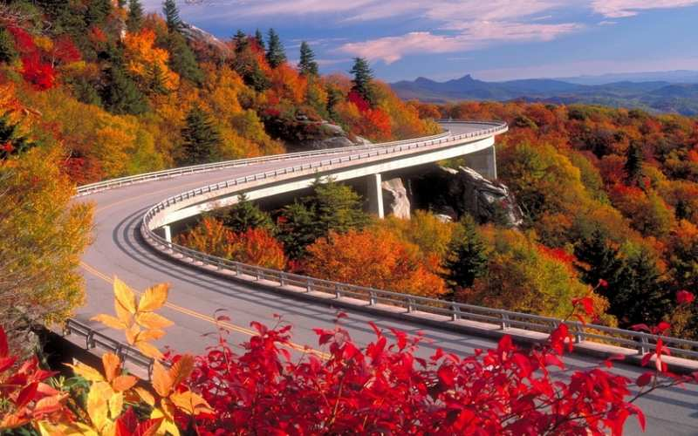
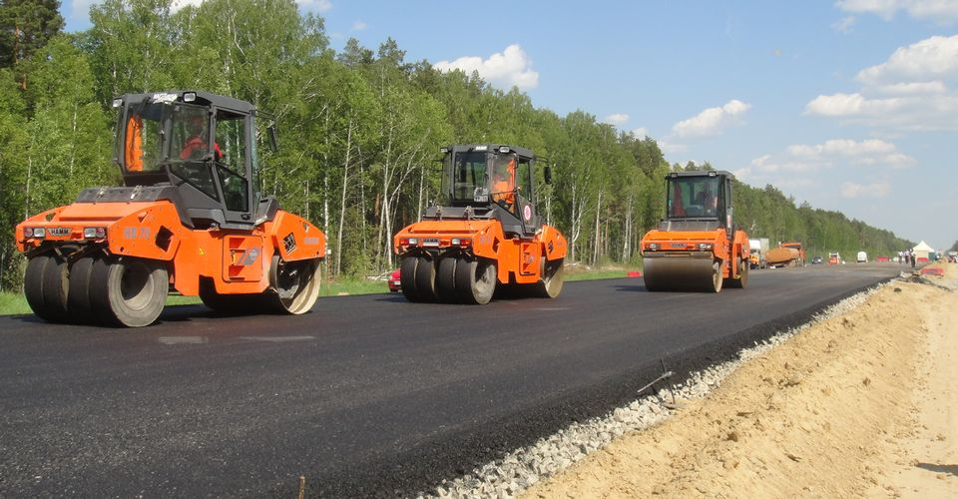
Муниципальная программа "Развитие дорожного хозяйства в Иркутском районном муниципальном образовании"
2023 год
2024 год
2025 год
43,9 млн. руб.
33,1 млн. руб.
19,2 млн. руб.
Цель
Обеспечение бесперебойного и безопасного функционирования дорожного хозяйства Иркутского района
Задачи
Сохранение и развитие автомобильных дорог общего пользования местного значения вне границ населенных пунктов в границах Иркутского района
Срок реализации муниципальной программы 2023-2027 годы

Slide 42
Муниципальная программа " Организация муниципального управления в Иркутском районном муниципальном образовании "
2023 год
2024 год
2025 год
405,2 млн. руб.
380,3 млн. руб.
380,5 млн. руб.
Цель
Совершенствование муниципального управления в Иркутском районе
Задачи
Повышение эффективности муниципального управления в Иркутском районе
Материально-техническое обеспечение деятельности администрации Иркутского района
Осуществление государственных полномочий, переданных Иркутскому району
Срок реализации муниципальной программы 2023-2027 годы

Slide 43
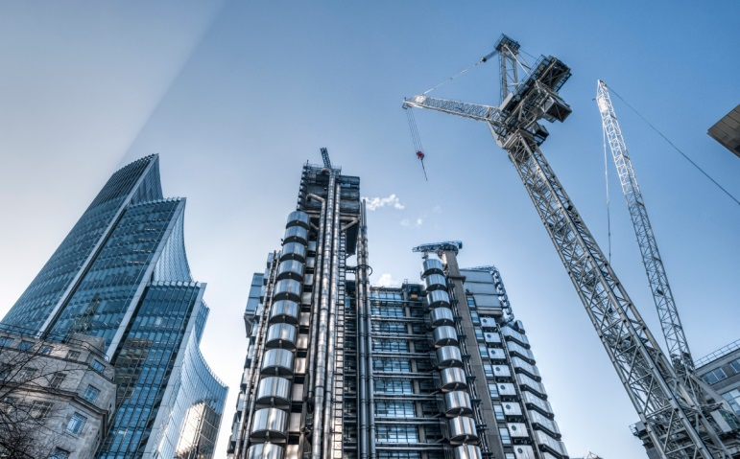
Муниципальная программа "Совершенствование управления в сфере градостроительной политики в Иркутском районном муниципальном образовании "
2023 год
2024 год
2025 год
13,3 млн. руб.
7,1 млн. руб.
0,0 млн. руб.
Цель
Устойчивое и комплексное развитие территории Иркутского района
Задачи
Создание условий для устойчивого и комплексного развития территории Иркутского района в сфере градостроительства
Срок реализации муниципальной программы 2023-2027 годы

Slide 44
Муниципальная программа " Управление муниципальными финансами Иркутского районного муниципального образования "
2023 год
2024 год
2025 год
405,9 млн. руб.
333,0 млн. руб.
324,4 млн. руб.
Цель
Повышение качества управления муниципальными финансами Иркутского района, создание условий для эффективного и ответственного управления муниципальными финансами Иркутского района
Задачи
Обеспечение долгосрочной сбалансированности и устойчивости бюджетной системы, повышение качества управления муниципальными финансами
Реализация эффективной налоговой политики, направленной на укрепление налогового потенциала района, городских и сельских поселений Иркутского района
Срок реализации муниципальной программы 2023-2027 годы

Slide 45
Муниципальная программа "Совершенствование управления в сфере муниципального имущества в Иркутском районном муниципальном образовании "
2023 год
2024 год
2025 год
46,6 млн. руб.
46,2 млн. руб.
46,1 млн. руб.
Цель
Совершенствование управления в сфере муниципального имущества и создание условий для развития рынка наружной рекламы Иркутского района
Задачи
Совершенствование владения, пользования и распоряжения муниципальным имуществом Иркутского района
Создание условий для развития рынка наружной рекламы Иркутского района
Срок реализации муниципальной программы 2023-2027 годы

Slide 46
Муниципальная программа "Развитие образования в Иркутском районном муниципальном образовании"
2023 год
2024 год
2025 год
3 964,5 млн. руб.
3 717,2 млн. руб.
3 583,7 млн. руб.
Цель
Повышение доступности качественного образования, обеспечение его соответствия потребностям социально-экономического развития
Задачи
Обеспечение качества дошкольного образования
Организация предоставления качественного общего образования в соответствии с требованиями ФГОС
Организация муниципальной системы воспитания обучающихся, укрепление нравственных основ общественной жизни, успешную социализацию детей
Обеспечение норм безопасности учебного процесса и подвоза обучающихся Обеспечение функционирования системы образования Иркутского района
Срок реализации муниципальной программы 2023-2027 годы

Slide 47
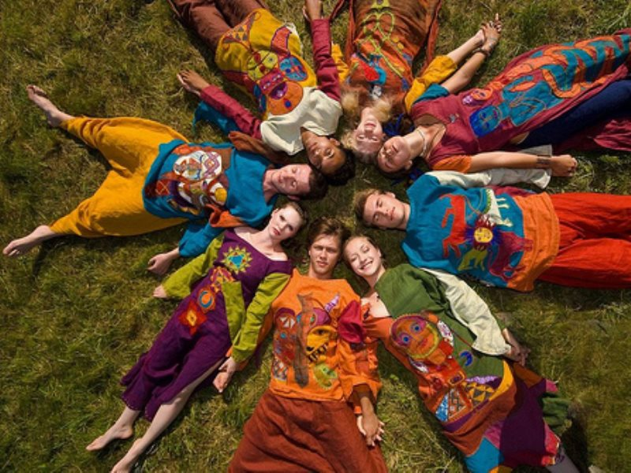
Муниципальная программа "Развитие культуры в Иркутском районном муниципальном образовании"
2023 год
2024 год
2025 год
103,3 млн. руб.
100,8 млн. руб.
100,1 млн. руб.
Цель
Создание условий и возможностей для максимального вовлечения жителей в различные формы творческой и культурно-досуговой деятельности с использованием современных технологий
Задачи
Сохранение культурного наследия, реализация творческого потенциала населения и повышение качества услуг в сфере культуры
Организация библиотечного обслуживания населения и комплектование библиотечного фонда
Развитие молодых дарований, детского художественного образования и творчества
Срок реализации муниципальной программы 2023-2027 годы

Slide 48
Муниципальная программа " Развитие физической культуры и спорта в Иркутском районном муниципальном образовании"
2023 год
2024 год
2025 год
37,2 млн. руб.
37,5 млн. руб.
37,5 млн. руб.
Цель
Обеспечения максимальной вовлеченности населения в систематические занятия физической культурой и спортом, развитие массового спорта
Задачи
Обеспечение условий для развития физической культуры и массового спорта на территории Иркутского района
Обеспечение и совершенствование условий для развития системы физического воспитания детей, подростков и учащейся молодежи Иркутского района
Срок реализации муниципальной программы 2023-2027 годы

Slide 49
Муниципальная программа "Молодежная политика в Иркутском районном муниципальном образовании"
2023 год
2024 год
2025 год
12,6 млн. руб.
12,8 млн. руб.
12,6 млн. руб.
Цель
Создание условий для успешной социализации и эффективной самореализации молодежи в социально-экономической, политической и культурной жизни общества
Задачи
Развитие самостоятельной личности молодого гражданина, формирование его позитивного мировоззрения и востребованных компетенций
Формирование в молодежной среде Иркутского района негативного отношения к незаконному обороту и потреблению наркотиков, курению и связанных с ними социально – негативных явлений
Реализация механизма финансовой поддержки молодых семей в решении жилищной проблемы в Иркутском районе
Срок реализации муниципальной программы 2023-2027 годы

Slide 50
Муниципальная программа "Обеспечение безопасности на территории Иркутского районного муниципального образования"
2022 год
2024 год
2025 год
32,2 млн. руб.
51,7 млн. руб.
70,0 млн. руб.
Цель
Обеспечение безопасности на территории Иркутского районного муниципального образования
Задачи
Профилактика терроризма, экстремизма, обеспечение первичных мер пожарной безопасности, гражданской обороны, защиты населения и территорий Иркутского района от чрезвычайных ситуаций природного и техногенного характера и безопасности людей
Профилактика правонарушений и преступлений на территории Иркутского района
Участие в реализации мероприятий в сфере охраны здоровья населения на территории Иркутского районного муниципального образования
Срок реализации муниципальной программы 2023-2027 годы

Slide 51
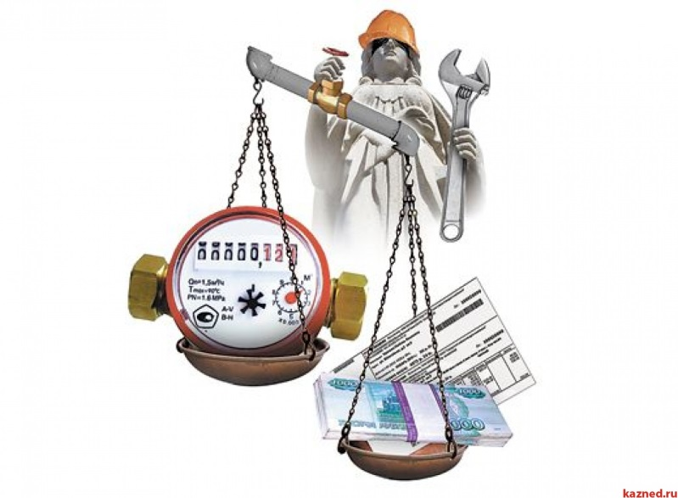
Муниципальная программа "Развитие коммунально-инженерной инфраструктуры и энергосбережение в Иркутском районном муниципальном образовании"
2023 год
2024 год
2025 год
164,6 млн. руб.
623,1 млн. руб.
680,8 млн. руб.
Цель
Повышение качества предоставляемых коммунальных услуг
Модернизация и развитие коммунальной инфраструктуры
Внедрение энергосберегающих технологий и повышение энергетической эффективности на территории Иркутского района
Задачи
Повышение качества предоставляемых коммунальных, услуг, модернизация и развитие коммунальной инфраструктуры, обеспечение комфортных условий проживания граждан на территории Иркутского района
Внедрение энергосберегающих технологий и повышение эффективности использования энергетических ресурсов на территории Иркутского района
Срок реализации муниципальной программы 2023-2027 годы

Slide 52
Муниципальная программа "Развитие институтов гражданского общества в Иркутском районном муниципальном образовании"
2023 год
2024 год
2025 год
3,5 млн. руб.
3,5 млн. руб.
3,5 млн. руб.
Цель
Поддержка социально ориентированных некоммерческих организаций и развитие благотворительной деятельности и добровольчества
Задачи
Поддержка и стимулирование деятельности социально ориентированных некоммерческих организаций
Развития институтов гражданского общества, содействия развитию благотворительной деятельности и добровольчества на территории Иркутского района
Срок реализации муниципальной программы 2023-2027 годы

Slide 53
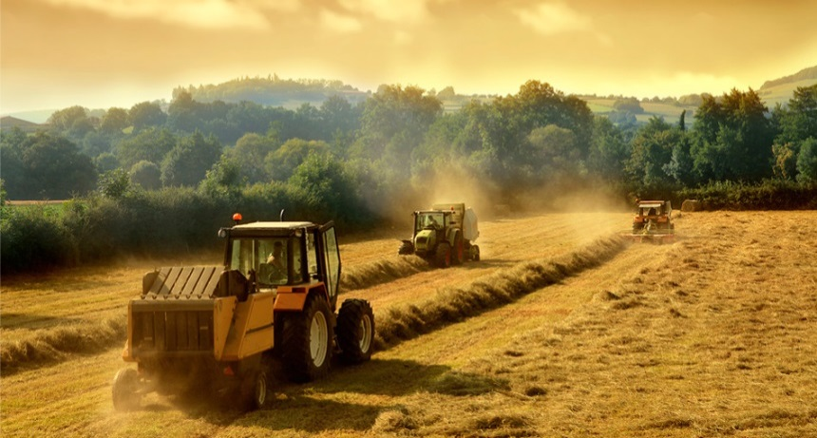
Муниципальная программа "Развитие инфраструктуры системы образования Иркутского районного муниципального образования"
2023 год
2024 год
2025 год
2 872,8 млн. руб.
2 373,1 млн. руб.
1 496,1 млн. руб.
Цель
Развития инфраструктуры системы образования для реализации прав детей на получение общедоступного и бесплатного качественного образования в муниципальных образовательных организациях
Задачи
Повышение надежности функционирования системы коммунальной инфраструктуры зданий для обеспечения комфортных условий пребывания детей в муниципальных образовательных организациях
Создание условий для становления безбарьерной образовательной среды, обеспечивающей равные возможности доступа к образованию
Создание новых мест для реализации прав детей на получение общедоступного и бесплатного качественного образования путем строительства и приобретения зданий дошкольных и общеобразовательных организаций
Срок реализации муниципальной программы 2023-2027 годы

Slide 54
Муниципальная программа "Охрана окружающей среды в Иркутском районном муниципальном образовании"
2023 год
2024 год
2025 год
95,3 млн. руб.
99,1 млн. руб.
103,1 млн. руб.
Цель
Охрана окружающей среды в Иркутском муниципальном образовании
Задачи
Стабилизация ситуации в сфере обращения с твердыми коммунальными отходами
Повышение уровня экологической грамотности населения Иркутского района
Срок реализации муниципальной программы
2023-2027 годы

Slide 55
Непрограммные расходы, млн. руб.
2023 год
2024 год
2025 год
Обеспечение деятельности органов местного самоуправления
26,9
26,5
24,7
Формирование резервного фонда администрации Иркутского района
3,0
3,0
3,0
Расходы, осуществляемые за счет межбюджетных трансфертов бюджетам муниципальных районов на выполнение передаваемых полномочий
5,3
0,0
0,0
Мероприятия, проводимые органами местного самоуправления, и прочие выплаты
0,1
0,1
0,1
Обслуживание муниципального долга
4.5
5.6
5.9
Проведение выборов и референдумов
0.0
19.8
17.8

Slide 56
Межбюджетные трансферты бюджетам поселений, входящим в состав Иркутского района
Межбюджетные трансферты - средства, предоставляемые одним бюджетом бюджетной системы Российской Федерации другому бюджету бюджетной системы Российской Федерации

Slide 57
Межбюджетные трансферты бюджетам поселений, входящим в состав Иркутского района на 2023 год
2023 год
Бюджет Иркутского района
328.0 млн. руб.
Бюджет поселений Иркутского района
40.8 млн. руб.
287.2 млн. руб.
за счет средств районного бюджета
за счет средств областного бюджета

Slide 58
Межбюджетные трансферты бюджетам поселений, входящим в состав Иркутского района на 2024 – 2025 годы
2024 год
2025 год
265.6 млн. руб.
256.1 млн. руб.
30.3 млн. руб.
235.4 млн. руб.
31.2 млн. руб.
244.9 млн. руб.
за счет средств районного бюджета
за счет средств областного бюджета
за счет средств районного бюджета
за счет средств областного бюджета

Slide 59
Ожидаемое исполнения бюджета за 2022 год и основные характеристики бюджета на 2023 – 2025 годы, млн. руб.
Наименование | Ожидаемое исполнение 2022 года | 2023 год | 2024 год | 2025 год
Доходы | 5 880,9 | 7 981,1 | 7 672,6 | 6 762,8
Расходы | 6 061,0 | 8 242,8 | 7 954,4 | 7 100,9
Дефицит | - 180,1 | - 261,7 | - 281,7 | - 338,1

Slide 60
Спасибо за внимание!
Комитет по финансам администрации Иркутского районного муниципального образования
Тел.: 8(3952)718-056
e-mail: fin20@gfu.ru
Интернет-сайт: http://irkraion.ru

